Slide 1
国家留学基金委国际组织后备人才培养项目
浙江大学国际组织精英人才培养计划
项目介绍

Slide 2
前言
国家留学基金委设立“国际组织后备人才培养项目”，专项资助有清晰培养思路、扎实前期基础、有效海外合作平台并发展态势良好的高校国际组织人才培养项目。
浙江大学国际组织精英人才培养计划（简称国精班）获推荐名额30个。为确保推荐工作的顺利进行，结合我校实际，每年在我校在读硕士研究生中开展报名选拔工作。

Slide 3
Part 01
申请条件

Slide 4
1. 具有中华人民共和国国籍，不具有国外永久居留权。热爱社会主义祖国, 具有良好的思想品德和政治素质，无违法违纪记录。身体健康，心理健康。有学成后到国际组织工作任职的强烈意愿。
2. 具备扎实的专业基础，较强的学习、工作和交流能力，综合素质良好，学习成绩优异或工作业绩突出，具有较强的发展潜力。
3. 申请时年龄不超过28周岁。

Slide 5
4. 外语水平除达到对方学校要求外，还须符合留基委提出的以下条件之一：
（1）外语专业本科（含）以上毕业（专业语种应与留学目的国使用语种一致）。
（2）近五年内曾在同一语种国家留学8个月及以上或连续工作6个月及以上。
（3）参加“全国外语水平考试”（WSK）并达到合格标准。
（4）参加雅思（学术类）、托福、德、法、意、西、日、韩语水平考试，成绩达到以下标准：雅思6.5分，托福（IBT）95分，德、法、意、西语达到欧洲统一语言参考框架（CECRL）的B2级，日语达到二级（N2），韩语达到TOPIK4级。
（5）参加由国外拟留学单位组织的面试、考试等并达到其入学语言要求的，应在外方入学通知书（正式邀请信）中注明或单独出具证明；通过其他语言考试达到国外拟留学单位入学语言要求的（包括托福家庭版TOEFL iBT Home Edition、雅思家庭版IETLS Indicator），须提交成绩单及外方出具的认可该语言考试的证明。

Slide 6
5. 同等条件下，浙江大学国际组织精英人才培养计划（国精班）学生优先。
6. 所报名的海外高校须为12所外方合作单位之一（详见第三部分），专业必须是政治学（国际关系、国际政治）、公共管理（行政管理）、法学（国际法学）、外国语言文学（外国语言学及应用语言学）。如若学生愿意成为候选人，必须服从浙江大学的分配。

Slide 7
7. 暂不受理以下人员的申请
（1）已获得国外全额奖学金资助。
（2）已获得国家公派留学资格且在有效期内。
（3）已申报国家公派出国留学项目尚未公布录取结果。
（4）曾获得国家公派留学资格，未经国家留学基金委批准擅自放弃且时间在5年以内，或经国家留学基金委批准放弃且时间在2年以内（因疫情原因申请放弃公派留学资格或有效期内未能派出的除外）。
（5）曾享受国家留学基金资助出国留学、回国后服务尚不满2年。项目有特殊规定的，按相关规定执行。

Slide 8
Part 02
选派单位及派出名额

Slide 9
选派单位及名额一览表
留学专业 | 留学类别 | 留学国别 | 留学单位 | 年度派出规模（人） | 留学期限（月） | 学费资助期限（月） | 总计 （人）
政治学 （国际关系、国际政治） 公共管理 （行政管理） 法学 （国际法学） 外国语言文学 （外国语言学及应用语言学） | 攻读学位 | 英国 | 曼彻斯特大学 | 10 | 12 | 12 | 30
 |  | 美国 | 蒙特雷国际研究院 | 10 | 12 | 12
 | 联合培养 | 德国 | 慕尼黑大学 | 5 | 12 | 0
 |  | 法国 | 巴黎政治学院 | 5 | 12 | 0
 |  | 德国 | 柏林自由大学 |  | 12 | 0
 |  | 英国 | 杜伦大学 |  | 12 | 0
 |  | 加拿大 | 渥太华大学 |  | 12 | 0
 |  | 芬兰 | 阿尔托大学 |  | 12 | 0
 |  | 瑞典 | 乌普萨拉大学 |  | 12 | 0
 |  | 丹麦 | 奥胡斯大学 |  | 12 | 0
 |  | 德国 | 马堡大学 |  | 12 | 0
 |  | 德国 | 维尔茨堡大学 |  | 12 | 0

Slide 10
1、被推荐人员在项目派出、回国时，身份均需为我校在籍硕士研究生。
2、留学期限不超过1年。
3、留学类别：攻读学位是指被推荐人员赴合作高校修读课程，可以获得海外合作高校硕士学位。联合培养是指被推荐人员赴国外合作高校交流学习。
4、英国曼彻斯特大学、美国蒙特雷国际研究院、德国慕尼黑大学的选拔由国精班实施。赴其他大学交流的学生需首先参加学校选拔。【由于其他各校选拔时间不同，请密切关注国合处、研究生院院网通知。通过学校交流生选拔后，再由国精班根据申请人数和名额决定是否给予奖学金资助。】
5、根据有关协议，本校国际组织与国际交流专业硕士修读满一年课程，或者国际组织与国际发展辅修专业修满全部辅修课程，可申请蒙特雷国际政策与发展专业（MA in International Policy and Development），学习一年后，满足浙江大学毕业条件和蒙特雷毕业条件，获得双方硕士学位。

Slide 11
Part 03
项目时间和资助办法

Slide 12
项目时间
被录取人员一般需在当年派出，留学资格有效期保留至被录取次年12月31日。过期无效，具体以录取通知为准。凡未按期派出者，其留学资格将自动取消。

Slide 13
资助办法
国家留学基金资助一次往返国际旅费和规定期间的奖学金（包括伙食费、住宿费、注册费、交通费、电话费、书籍资料费、医疗保险费、交际费、一次性安置费、签证延长费、零用费和学术活动补助费等）。
对攻读学位的研究生，还额外提供学费资助。曼彻斯特大学可资助最高额度为24000英镑，蒙特雷国际研究院可资助最高额度为32804美元。

Slide 14
Part 04
选拔程序

Slide 15
时间 | 步骤 | 内容
4月1日前 | 人员选拔 | 1.各项目单位进行人员选拔，确定推荐的候选人 2.对选拔推荐的候选人进行公示（公示时间不少于5个工作日）
4月1-10日 | 人员申请 | 1.推荐候选人登录国家公派留学管理信息平台进行网上报名【需上传申请材料】 2.推荐候选人按时提交申请材料至项目实施高校主管部门审核
4月20日前 | 学校主管单位 | 1.审核申请材料后在线提交至国家留学基金委 2.出具单位公函、推荐候选人名单（加盖公章）等纸质材料
6月 | 留基委审核并确定录取名单 | 1.留基委审核材料，确定拟录取人员名单 2.留学人员登录国家公派留学管理信息平台查询录取结果，下载录取文件
录取之后 | 办理出国手续 | 1.录取人员完成校内审批流程 2.参照留基委公派留学流程办理相关手续

Slide 16
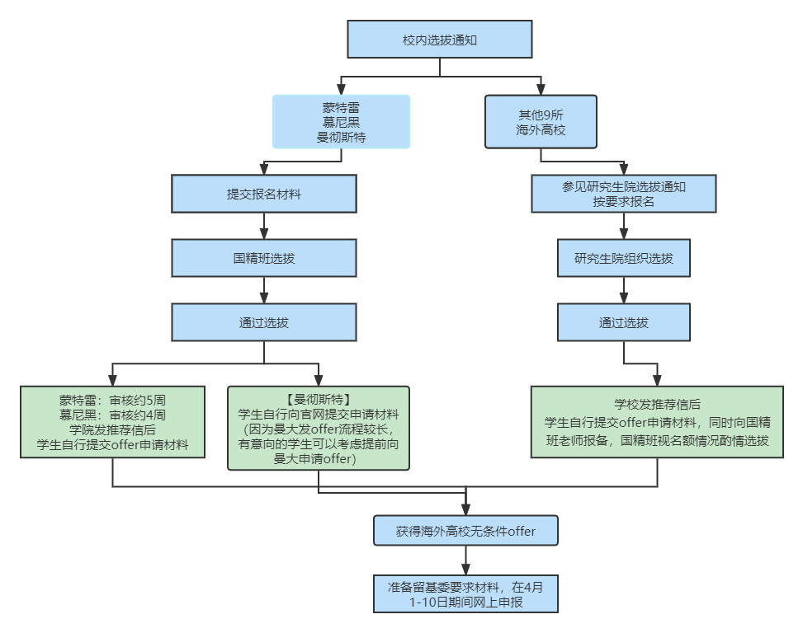
选拔流程

Slide 17
 | 申请材料 | 说明及要求 | 系统 | 纸质 | 电子
1 | 国家留学基金管理委员会出国留学申请表 | 在线填写后打印，手签，贴近期一寸免冠照，再扫描成PDF | 在线提交 | 手签原件 | PDF文件
2 | 单位推荐意见表 | 系统自动生成带条码文件，网上填报阶段此表不能显示。 会提前发word版，填写打印后，请所在学院分管领导签署意见、签字、盖章后，扫描成PDF | 在线生成 | 1、系统导出带条码空白表格 2、签字盖章原件 | 1、未盖章word表 2、签字盖章扫描件
3 | 正式邀请信/入学通知书 |  | 上传 | A4打印件 | PDF文件
4 | 学习计划（外文） | 院系审核、盖章后，扫描成PDF | 扫描件上传 | 盖章原件 | PDF文件
5 | 国外导师简历 | 如有，需提供 | 扫描件上传 | A4打印件 | PDF文件
6 | 成绩单 | 自本科阶段起 | 扫描件上传 | 原件 | PDF文件
7 | 外语水平证明 |  | 扫描件上传 | 清晰复印件 | PDF文件
8 | 有效的《中华人民共和国居民身份证》 | 扫描在A4纸同一面 | 扫描件上传 | 清晰复印件 | PDF文件
9 | 在籍证明 |  | 扫描件上传 | 原件 | PDF文件
10 | 国内导师推荐信 | 导师签字后扫描 | 扫描件上传 | 签名原件 | PDF文件
11 | 学费明细 | 攻读硕士学位申请学费资助人员提供 | 扫描件上传 | A4打印件 | PDF文件
12 | 国际组织后备人才培养项目申请承诺书 | A4打印，手签，并扫描成PDF | 扫描件上传 | 手签原件 | PDF文件

Slide 18
校内审批
1、需要先出具家长、导师、个人知情同意书（家长和导师都要申明愿意为其在疫情期间出国境承担所有可能的风险及后果），三份材料签字后交给学院研究生办老师。
2、新型冠状病毒肺炎疫情防控期间浙江大学研究生因公出国（境）承诺书、新型冠状病毒感染的肺炎疫情防控期间浙江大学研究生因公出国（境）申请表，填写好打印在一张A4纸上，本人、家长、导师签字，交给学院研究生办老师。学院（系）审批这里大家先铅笔写好意见）
3、以上完成后，学院先申请OA审批材料，审批通过之后会通知大家
4、然后才可以在研究生系统申请因公出国审批，审批通过后凭材料可以办理护照、签证
注：一般留基委6月下旬出结果，考虑到学校暑假放假时间，请一定提前做好准备预留时间。

Slide 19
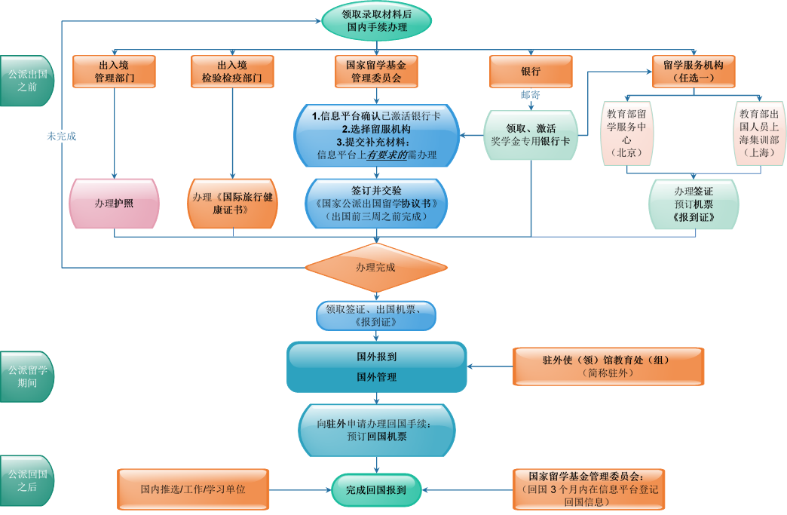
派出流程

Slide 20
Part 05
其他事项

Slide 21
（一）通过选拔的学生出现下列情况之一的，取消其推荐资格：
1、在申请推免生过程中发现有弄虚作假行为的；
2、违反校纪校规，受到学校纪律处分或被追究法律责任的；
3、研究生未获得导师同意的。
（二）通过选拔的学生不得因个人原因放弃参加海外交流研究生资格，否则将取消之后所有对外交流资格。

Slide 22
（三）根据留基委的要求，被推荐人选应与推选单位签署意向承诺书，承诺在完成学业1年以内，赴国际组织进行不少于3个月的实习或任职。符合国际组织实习项目申请条件者，可继续申请留基委国际组织实习项目资助，不受回国后满两年方可再次申请国家公派出国留学的限制（具体可参阅国际组织实习项目选派管理办法）。赴国际组织实习或任职时间将计入回国服务期。

Slide 23
（四）通过选拔后，请完成相关审批手续。
（五）各个交流大学对学生的语言能力要求各不相同，请自行关注拟申报学校的语言要求，提前准备相应证明材料。

Slide 24
THANKS！
扫码关注“浙大国际声”

